Slide 1

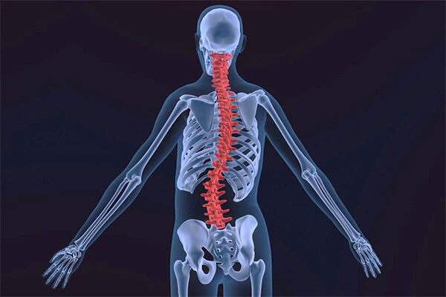
POSTAWA CIAŁA
DBAM O SWOJE ZDROWIE

Slide 2
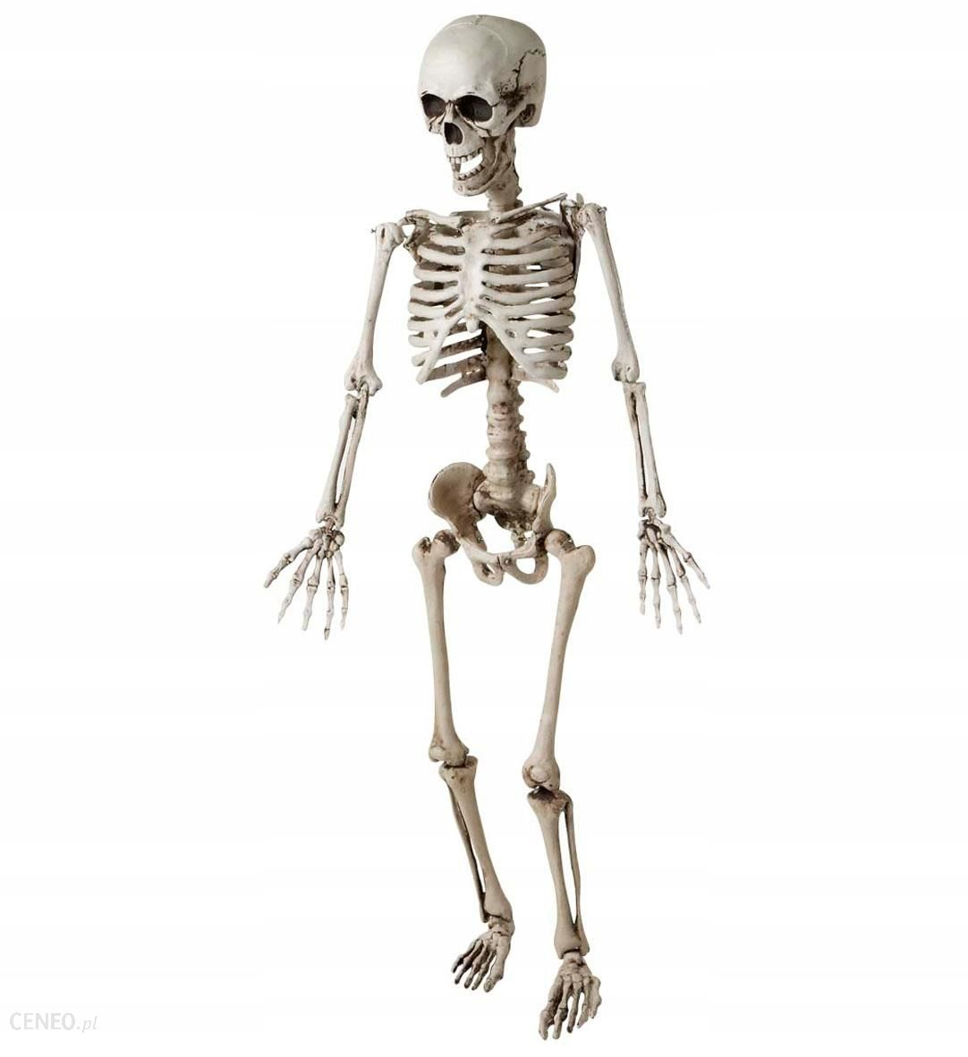
CO OZNACZA TERMIN „POSTAWA CIAŁA”
Postawą ciała nazywamy indywidualne ukształtowanie ciała i położenie poszczególnych jego odcinków, w tym tułowia
i kończyn, w pozycji stojącej.
Anatomicznym kluczem postawy ciała jest kręgosłup, który jest osią naszego ciała, stanowiącą jego kostne rusztowanie

Slide 3
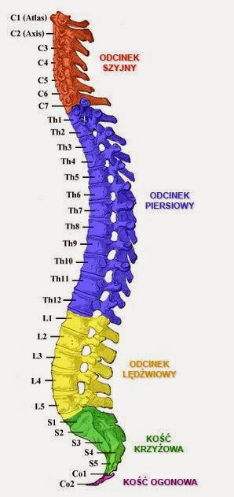
KRĘGOSŁUP
Kręgosłup to element szkieletu, na którym opierają się mięśnie i organy wewnętrzne.
Jest zbudowany z 33 lub 34 kręgów, czyli kości ułożonych jedna na drugiej.

Slide 4
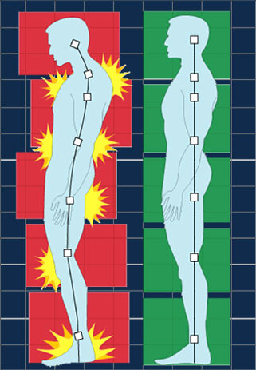
PRAWIDŁOWA POSTAWA CIAŁA

Slide 5

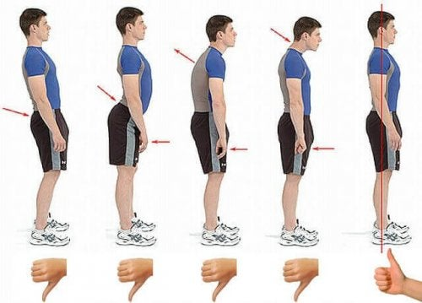
WADY POSTAWY
Wadą postawy określa się wszelkiego rodzaju odstępstwa od prawidłowej postawy ciała.
Zaburzenia te dotyczą zarówno kręgosłupa, klatki piersiowej jak i kończyn dolnych.
W zależności od podłoża zmian mówimy o wadach wrodzonych lub nabytych.

Slide 6
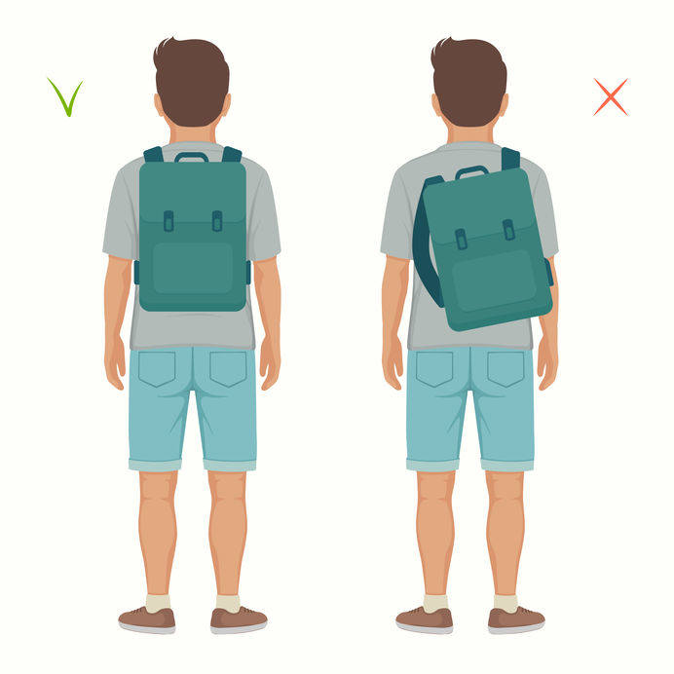
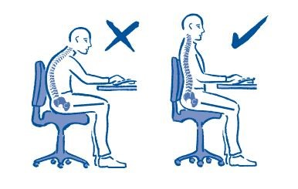


JAK POWSTAJĄ WADY POSTAWY ?

Slide 7
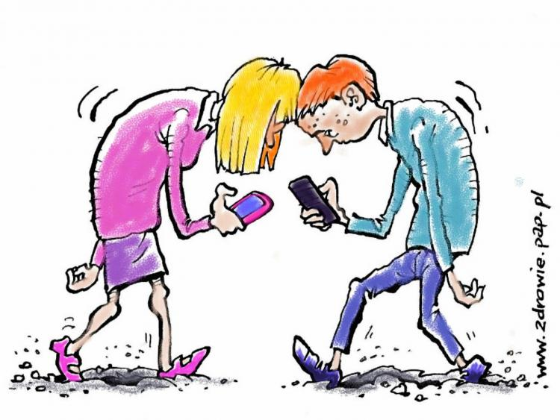

Slide 8
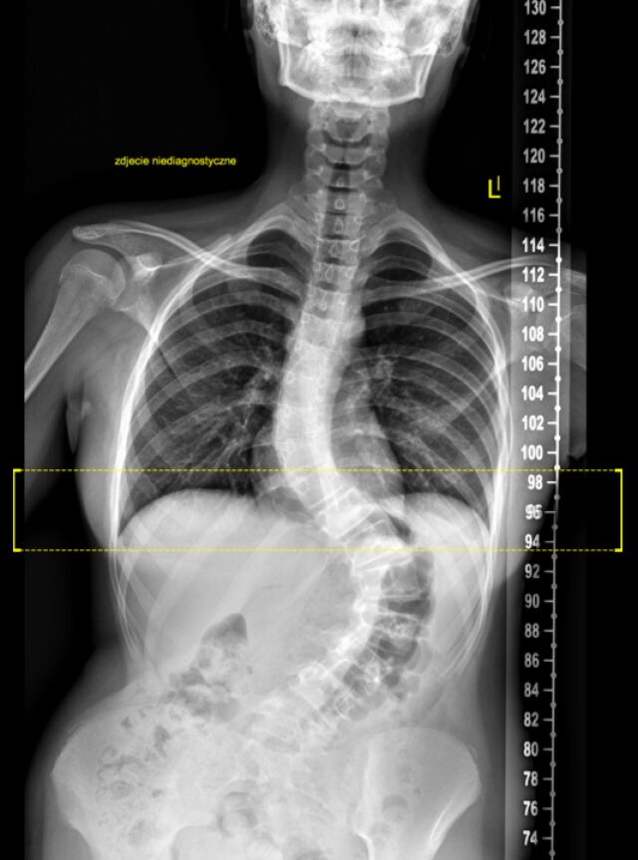
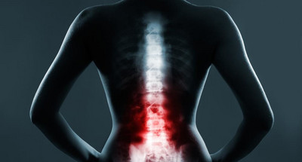
SKOLIOZA
SKRZYWIENIE BOCZNE KRĘGOSŁUPA

Slide 9
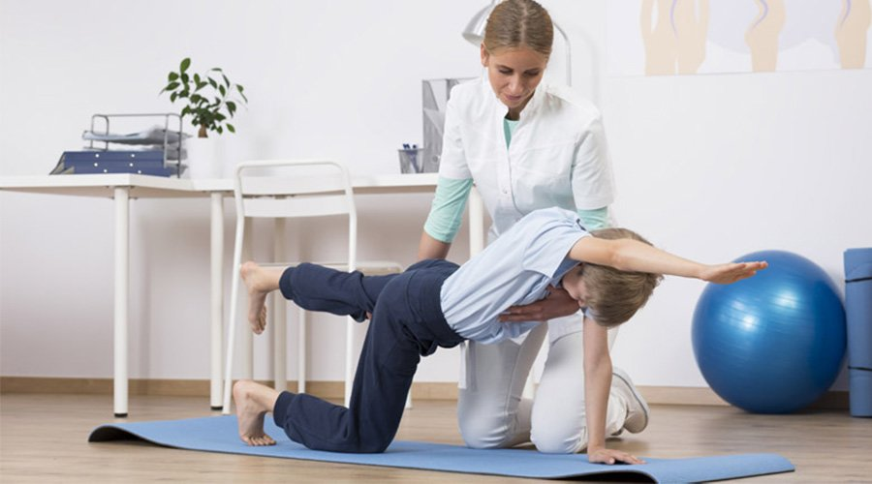
Leczenie skoliozy
NA POCZĄTKU ĆWICZENIA!
DOBRE NAWYKI!
PLECAK NA OBU RAMIONACH!

Slide 10
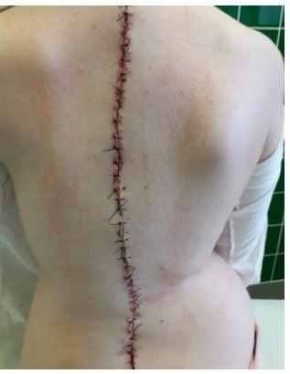
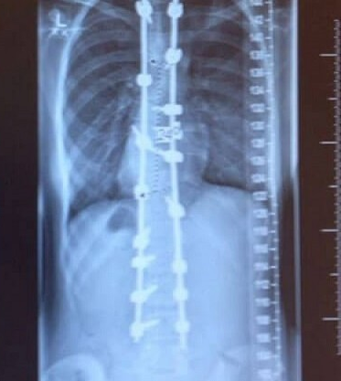
OPERACJA SKOLIOZY

Slide 11
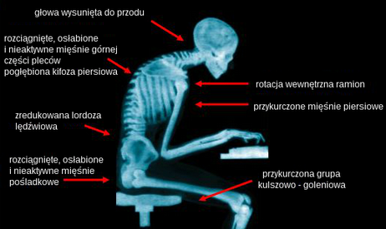
PLECY OKRĄGŁE
GARBIENIE SIĘ!

Slide 12
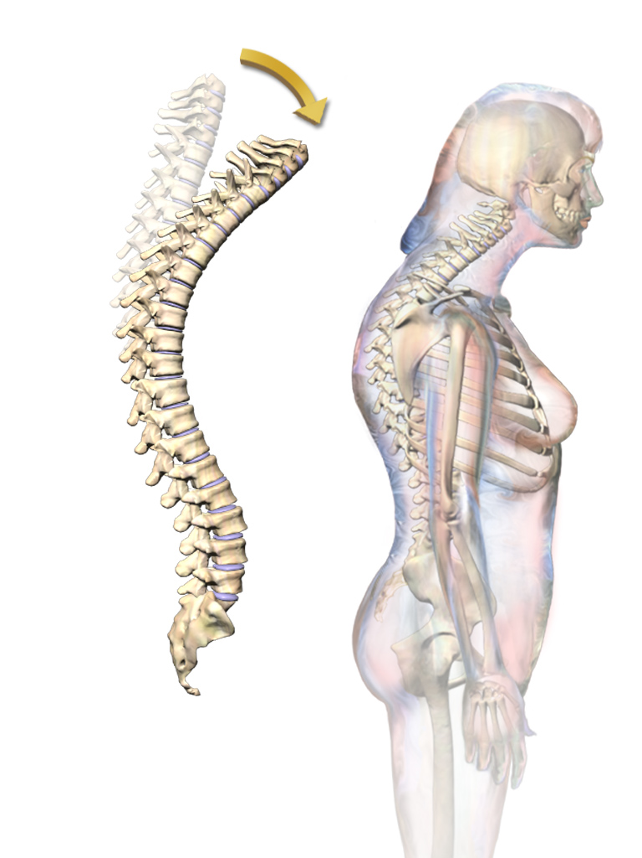
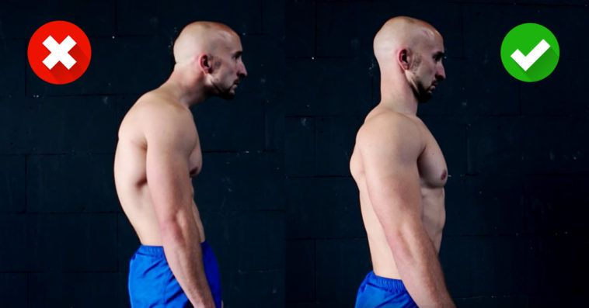

Slide 13
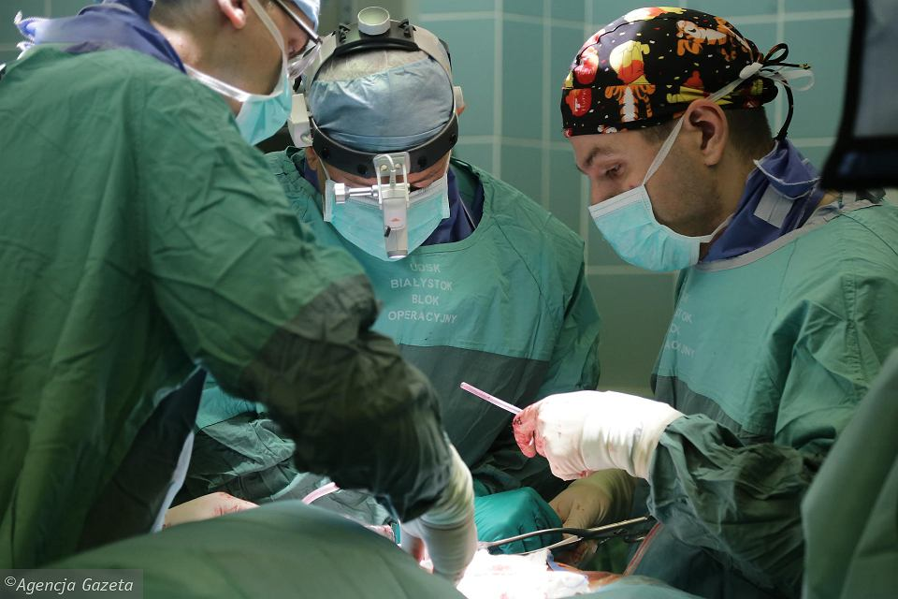
LECZENIE
ĆWICZENIA!
DOBRE NAWYKI!
NIE GARB SIĘ!

Slide 14
MOJE
ZDROWIE
W
MOICH
RĘKACH!

